Slide 1
الإنتصار على التجربة
آية الدرس :
(( لا يَقُل أَحَدٌ إذا جُرِّبَ : (( إنَّ اللهَ قَدْ جَرَّبَني )). فإِنَّ اللهَ غَيرُ مُجرِّبٍ بالشُّرورِ وهوَ لا يُجرِّبُ أحداً. بل كُلُّ إنسانٍ تكونُ تجرِبَتُهُ بِاجتِذابِ شَهوَتِهِ وتَمَلُّقِها لهُ . (يعقوب 1 : 13 – 14).

Slide 2
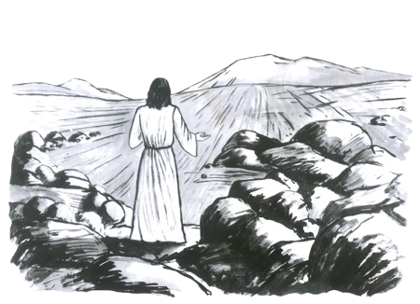
التجربة على الجبل

Slide 3
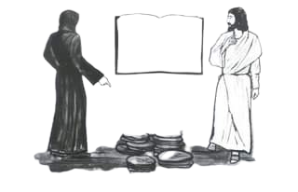
الرب يسوع المسيح يواجه التجارب
التجربة الأولى : ( تحويل الحجارة إلى خبز )
قال المُجرِّب ليسوع : إن كنتَ إبن الله فأمُر أن تصير هذه الحجارة خبزاً .
تحويل الحجارة إلى خبز
أجاب يسوع وقال له :
مكتوب
ليس بالخبز وحدهُ يحيا الإنسان
بل بكلِ كلمةٍ تخرجُ من فم الله

Slide 4
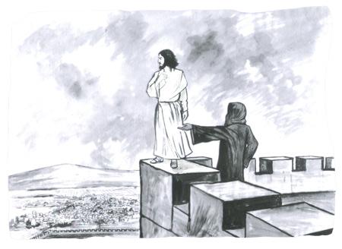
الرب يسوع المسيح يواجه التجارب
التجربة الثانية : ( تحمِلُكَ الملائكة )
حينئذٍ أخذهُ إبليس إلى جناح الهيكل وقال له: إن كنت ابن الله فألقِ بنفسِكَ إلى أسفل، لانه مكتوب " إنهُ يوصي ملائكتهُ بكَ، فتحملك على الأيدي لئلا تصدم بحجرٍ رجلك ".
أجاب يسوع وقال له :
مكتوب
لا تُجرِّب الرَّب إلهك

Slide 5
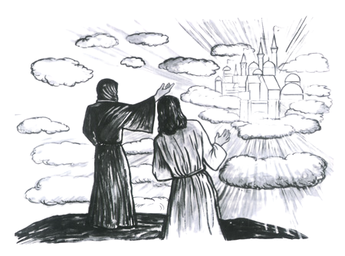
الرب يسوع المسيح يواجه التجارب
التجربة الثالثة : ( مَلِكُ العالم )
أخذهُ إبليس إلى جبلٍ عالٍ وأراهُ جميع ممالك العالم وقال له:
أُعطيكَ هذهِ كُلِّها إن سجدتَ لي
أجاب يسوع وقال له :

Slide 6
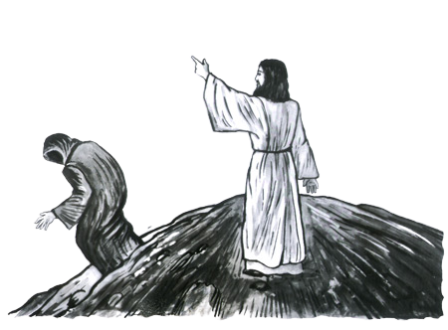
إذهب عني يا شيطان
لأنهُ مكتوب
للرَّب إلهِكَ تسجُد وإياهُ وحدهُ تعبد

Slide 7
العِبَر من تجارب الرب يسوع
التجربة الأولى
تعلمنا أن نبتعد عن الطمع والسير وراء الشيطان لإشباع شهواتنا
التجربة الثانية
تعلمنا أن نعمل قدر استطاعتنا ونطلب معونة الله
تعلمنا أننا نقوى مع الله
التجربة الثالثة

Slide 8
الإنتصار على التجربة
الإغواء: يأتي من الخارج
أمور تجعل الجسد ضعيفاً ويسقط في التجربة :
قبول أو رفض التجربة
ضعف الإرادة: يأتي من الداخل

